Slide 1
К.И. Чуковский
«Телефон»
Выполнила: учитель начальных классов
МБОУ Бобровская СОШ № 2
Огурцова Ирина Александровна

Slide 2
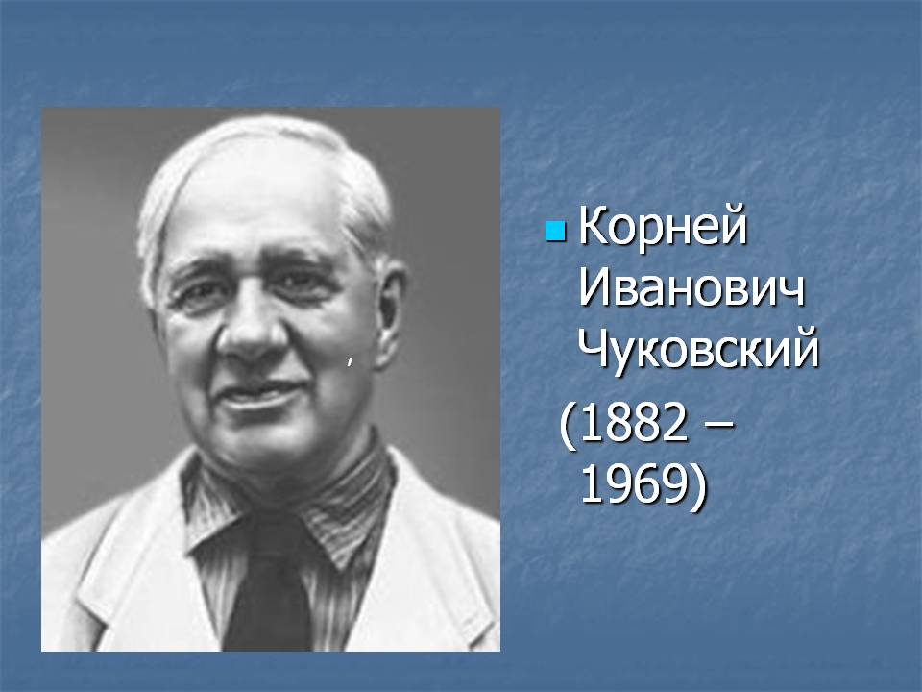
Добрый сказочник

Slide 3

Письмо
Решение примеров
Знакомство с новым произведением
Отжимание
Чтение и выполнение заданий по тексту
Подведение итогов

Slide 4


Slide 5
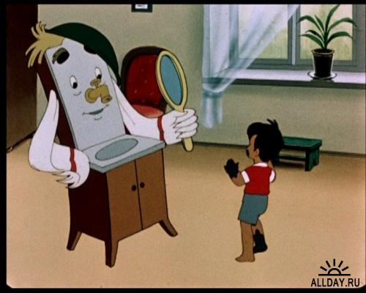

Slide 6
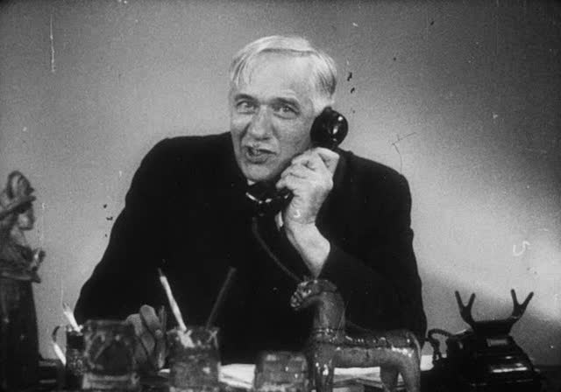


Slide 7
Правила работы в группах
1. Умей договариваться.
2. Не перебивай друг друга.
3. Не кричать.
4. Принимать общее решение.
5. Не сердиться, не обижаться.

Slide 8
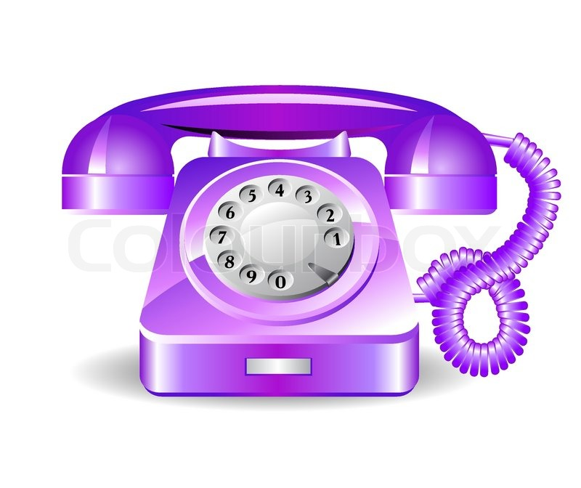

Slide 9


Slide 10


